Slide 1
離散數學 期末作品 專家系統
張翊威

Slide 2
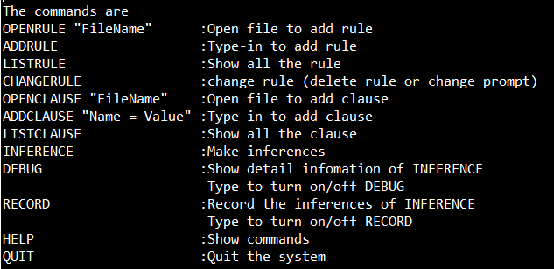
功能

Slide 3
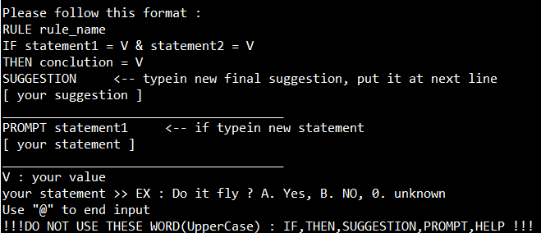
ADDRULE

Slide 4
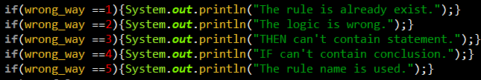
ADDRULE

Slide 5
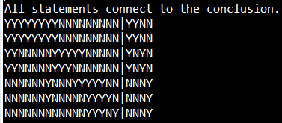
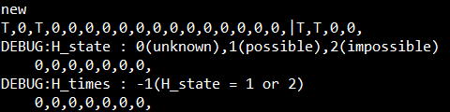
INFERENCE

Slide 6

INFERENCE
找到次數最多的最終結論
該結論下的間接結論
間接結論/最終結論中的規則
規則與事實
選定底層描述，尋找其問題

Slide 7
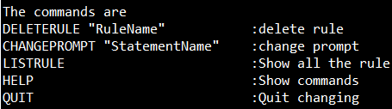
CHANGERULE ------ 功能

